Slide 1
আজকের মাল্টিমিডিয়া ক্লাশে সবাইকে-
স্বাগতম

Slide 2
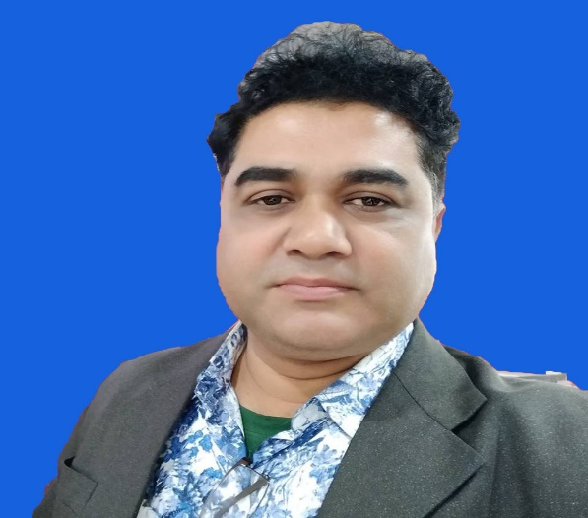
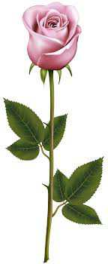
পরিচিতি
মোঃ মামুনুর রশিদ
সহকারী শিক্ষক( ICT )
শ্রেণিঃ ৭ম
বিষয়ঃ বাংলা (গদ্য)
অধ্যায়ঃ প্রথম ।
লর্ডহার্ডিঞ্জ ফাযিল মাদরাসা
লালমোহন,ভোলা।
মোবাইল – 01712461136
E-mail – mamunclord@gmail.com

Slide 3
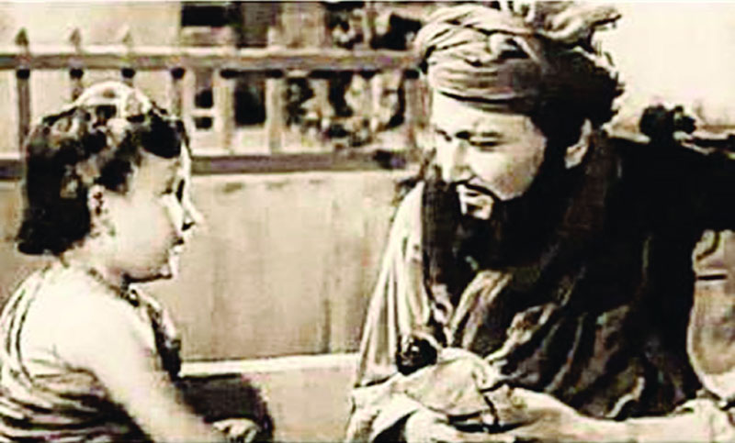
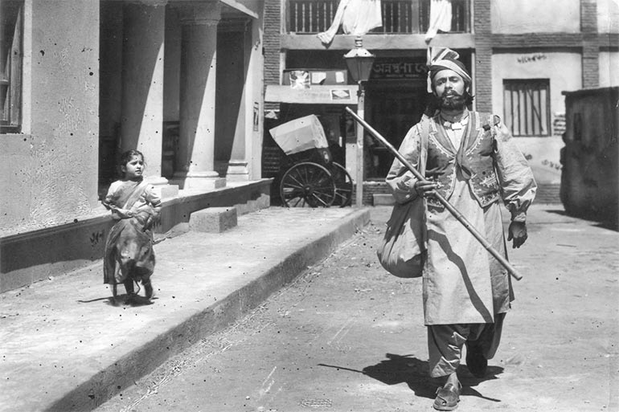
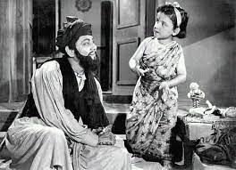
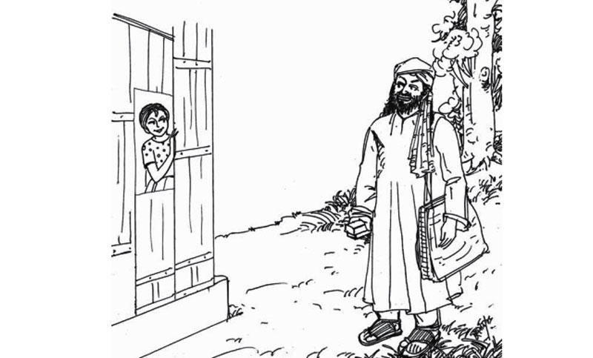
আমরা কিছু ছবি দেখি -
ছবি দেখে আমরা কি বুঝলাম ?

Slide 4
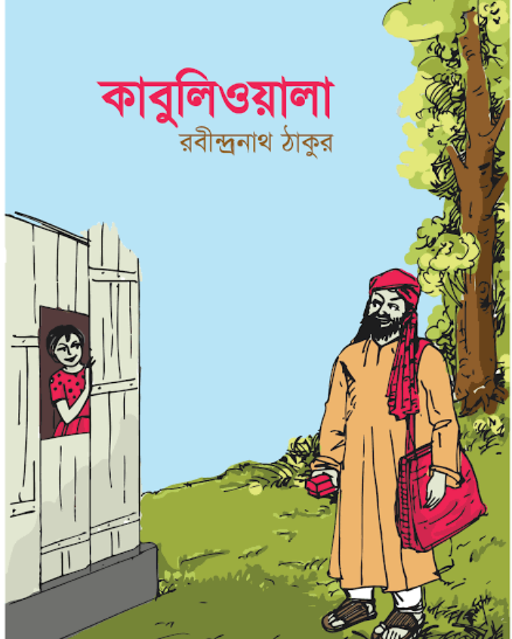

Slide 5
শিখনফল -
এই পাঠশেষে শিক্ষার্থীরা-
‘কাবুলিওয়ালা’ গল্পের লেখক সম্পর্কে বিস্তারিত বলতে পারবে।
‘কাবুলিওয়ালা’ গল্পের মূলভাব ব্যাখ্যা করতে পারবে।
‘কাবুলিওয়ালা’ গল্পের নতুন নতুন শব্দের অর্থ ও তা বিশ্লেষণ করতে পারবে।

Slide 6
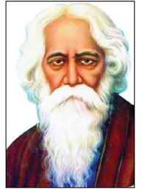
লেখক পরিচিতি
জন্ম-১৮৬১ কলকাতায় জোড়াসাঁকোয়
মৃত্যু-১৯৪১
প্রথম নোবেল পুরষ্কার
দেশপ্রেমমূলক গান-বাংলাদেশের জাতীয় সংগীত
অবদান সমূহ-ছোটগল্প,উপ্ন্যাস, নাটক,প্রবন্ধ, সংগীত
রবীন্দ্রনাথ ঠাকুর
শিক্ষাবিদ,সাহিত্যিক,সুরকার,নাট্যকার, অভিনেতা

Slide 7
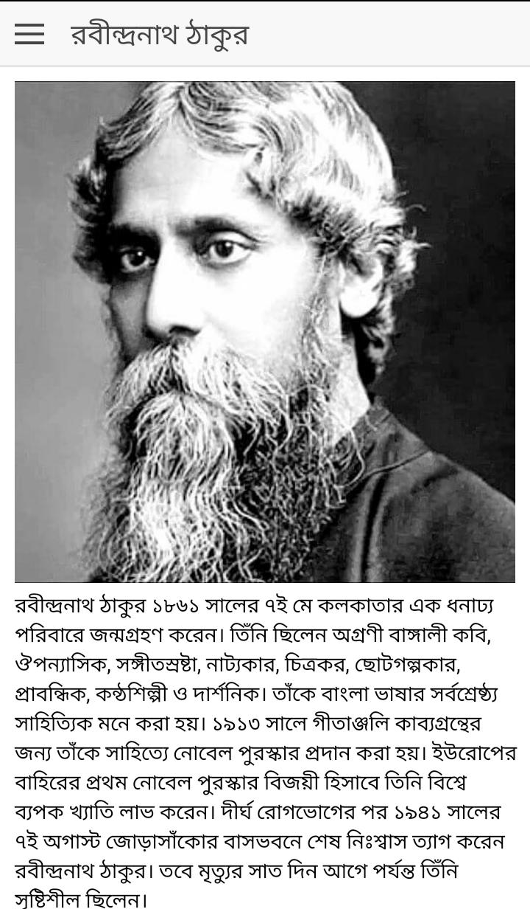

Slide 8
কাবুলিওয়ালা গল্পের মূলভাব
ভিন্ন সংস্কৃতিতে বেড়ে উঠলেও মানুষের সুখ-দুঃখ , আনন্দ ভালোবাসার অনুভুতি অনেকাংশেই এক। কাবুলিওয়ালা গল্পে রবীন্দ্রনাথ ঠাকুর আফগানিস্থানের মরু পর্বতের রুক্ষ প্রকৃতিতে গড়ে ওঠা একজন পিতা এবং একজন নাতিশীতোষ্ণ আবহাওয়ার একজন বাঙালি পিতার ভিতরের স্নেহপ্রবণ মনের ঐক্য সম্পর্কে ধারণা দিয়েছেন।মিনি অতিদ্রুত উচ্চারণে আগডুম-বাগডুম খেলিতে আরম্ভ করিয়া দিল। হঠাৎ মিনি খেলা বন্ধ করে জানালা দিয়ে চিৎকার করে ডাকিতে লাগিল,”কাবুলিওয়ালা,ও কাবুলিওয়ালা।” মিনির বাবা মিনির ভয় ভাঙানোর জন্য কাবুলিওয়ালার কাছে নিয়ে আসল। কিছুদিন পর কাবুলিওয়ালা মিনির পদতলে বসে তার মতামত ব্যক্ত করে। তারপর কাবুলিওয়ালা মিনির ছোট আঁচলে বাদাম ও কিসমিস দিয়ে পরিপূর্ণ করে দেয়। এভাবে কাবুলিওয়ালা মিনির ক্ষুদ্র হৃদয় জয় করে নেয়।এভাবে প্রতিদিন তাদের মধ্যে হাসি ঠাট্টা চলত। মিনি কাবুলিওয়ালাকে দেখামাত্র জিজ্ঞেস করত, "কাবুলিওয়ালা! ও কাবুলিওয়ালা! তোমার ঝুলির ভেতর কী?রহমত বলে হাঁতি । এভাবে “কাবুলিওয়ালা” গল্পে রবীন্দ্রনাথ ঠাকুর বিশ্বের সকল পিতার পিতৃত্বের সার্বজনীন ও চিরন্তন রুপকে উন্মোচিত করেছেন।

Slide 9
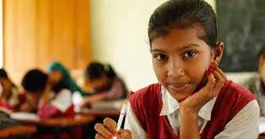
একক কাজ
১. ‘কাবুলিওয়ালা’ গল্পের শঙ্কিত স্বভাবের মানুষটি কে ?
মিনির মা অত্যন্ত শঙ্কিত স্বভাবের মানুষ। সে মিনির বাবাকে কাবুলিওয়ালার প্রতি বিশেষ দৃষ্টি রাখার অনুরোধ করে।

Slide 10
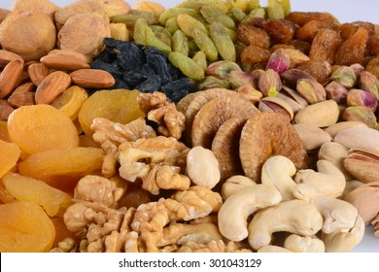
শব্দার্থ
কাবুলিওয়ালা
কাবুলের অধিবাসী
নভেল
উপন্যাস
খোবানি
বাদাম জাতীয়ফল

Slide 11
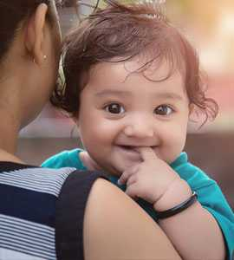
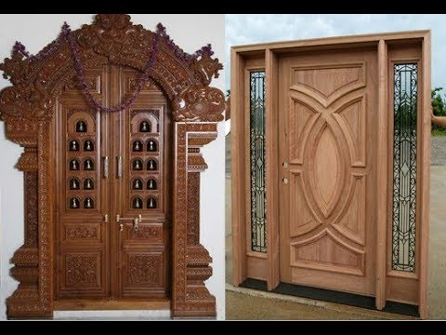
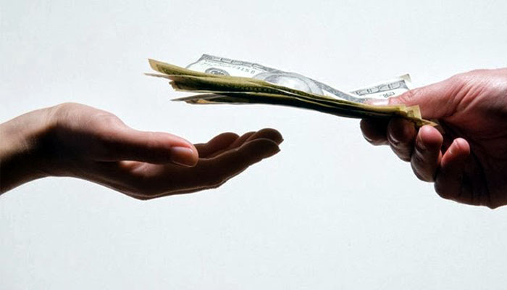
শব্দার্থ
দুহিতা
কন্যা
দ্বার
দরজা
ধারিত
ঋণ গ্রস্ত

Slide 12
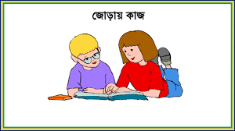
জোড়ায় কাজ
* মিনির বাবার মনে একটু ব্যথা বোধ হয়েছিল কেন?
রহমতকে কারাগারে যেতে দেখে মিনির বাবার মনে একটু ব্যথা বোধ হয়েছিল।

Slide 13
মূল্যায়ন
সঠিক উত্তরের জন্য ক্লিক ।
১.রবীন্দ্র্রনাথ ঠাকুর কত সালে মৃত্যুবরণ করেন?
ক.1951
খ.1941
গ.1961
ঘ. 1945
2.লড়কি শব্দের অর্থ কী?
ক. লাঠি
খ. মেয়ে
গ.ছেলে
ঘ.উপন্যাস
৩.কাবুলিওয়ালা গল্পে রহমতের বাড়ি কোথায় ছিল?
ক.বাংলাদেশ
খ.ভারত
গ, আফগানিস্তান
ঘ.সৌদি আরব

Slide 14
বহুনির্বাচনী প্রশ্ন
সঠিক উত্তরের জন্য এখানে ক্লিক করুন
উদ্দীপকটি পড়ে ৪ নম্বর প্রশ্নের উওর দাও -
ফাতেমা চৌধুরী অফিসে যাওয়ার পথে প্রায়ই একটি শিশুকে রাস্তায় শুয়ে থাকতে দেখেন। একদিন তিনি ছেলেটিকে কিছু খাবার দিতে চাইলে সে ভয়ে পালিয়ে যায়। কয়েকদিনের চেষ্টায় ছেলেটি তার সাথে নানা গল্পে মেতে উঠে। এখন প্রায় দিনই তিনি ছেলেটির জন্য বাসায় তৈরি খাবার নিয়ে আসেন। তবে কখনো তার দেখা না পেলে খুব চিন্তিত হয়ে উঠেন।
৪.উদ্দীপকে “কাবুলিওয়ালা” গল্পের কোন দিকটি ফুটে ওঠেছে ? -
i. সন্তান বাৎসল্য
ii. সহ মর্মিতা
iii. সহযোগিতা
নিচের কোনটি সঠিক-
(ক) iও ii
(খ) ii ও iii.
(গ) i ও iii
(ঘ) i, ii ও iii.

Slide 15
দলীয় কাজ
১. কাবুলিওয়ালা গল্পে কোন দিকটি প্রকাশ পেয়েছে তা বিশ্লেষণ কর।

Slide 16
বাড়ির কাজঃ
রহমতকে কারাবরণ করতে হয়েছিল কেন ব্যাখ্যা কর ?

Slide 17
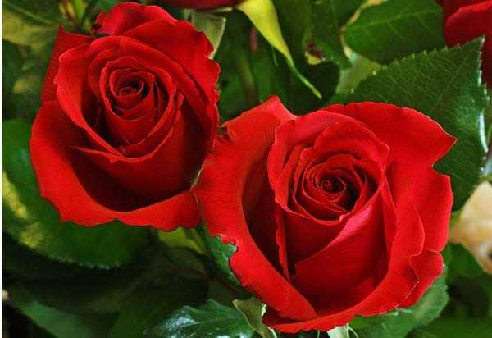
সবাইকে ধন্যবাদ

